Slide 1
Разработка пленок из водорастворимых полимеров для сублингвальной доставки
Образовательная организация: ГБОУ Школа №1505
Исполнитель: Гаязова Алина

Slide 2
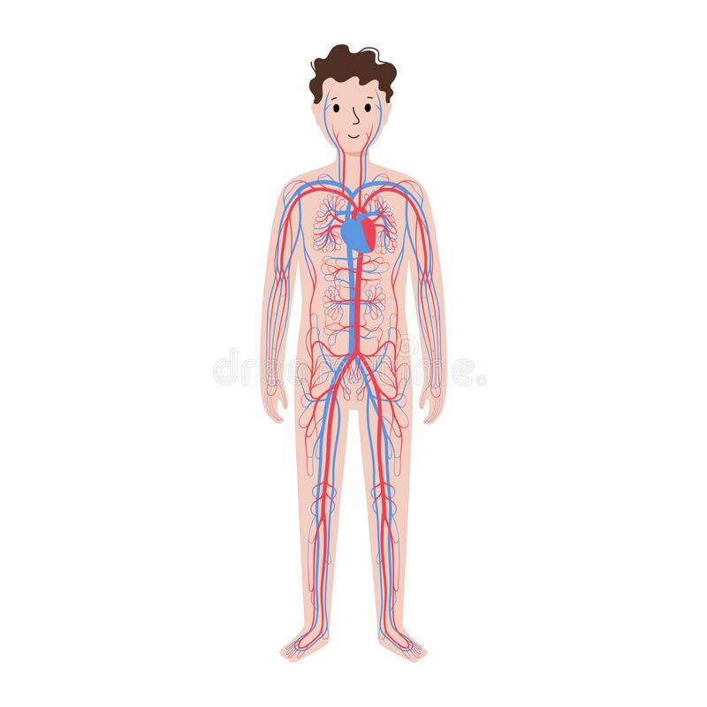
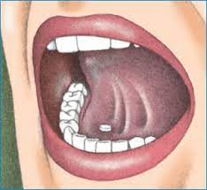
Сублингвальная доставка-
прием лекарства путем его размещения под языком.
Вещества впитываются через слизистую языка, пронизанную множеством сосудов.

Slide 3
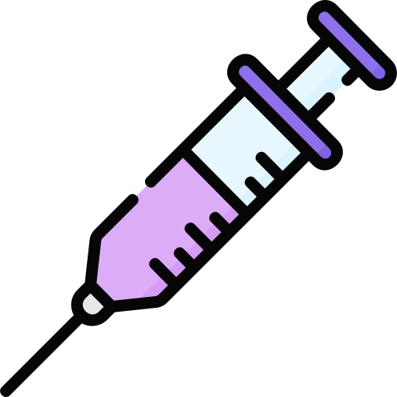
Актуальность:
-Потеря свойств некоторыми веществами из-за эффекта первого прохождения
-Люди с потенциальной проблемой принятия большого количества доз препарата(в особенности пожилые)
-Люди с трипанофобией(боязнь уколов)

Slide 4
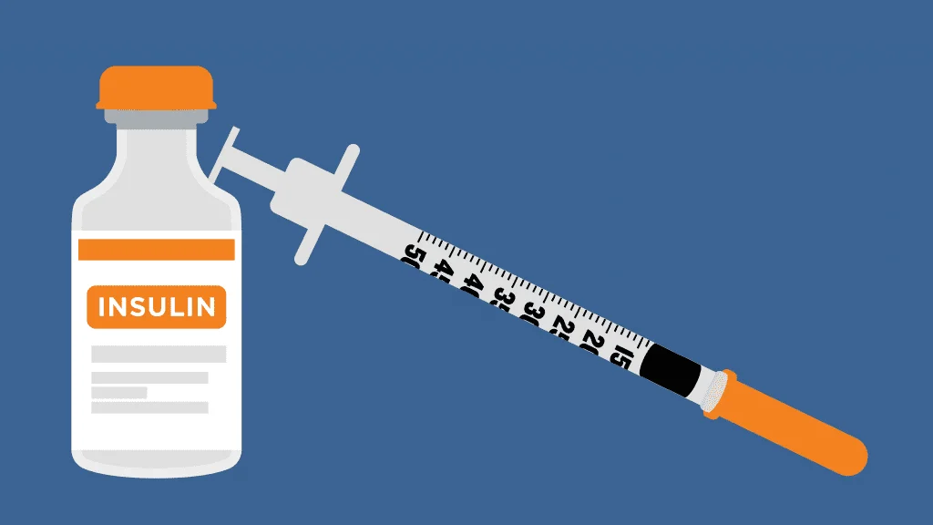
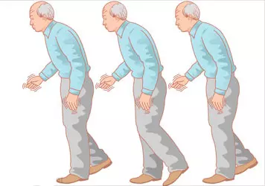
Найденные примеры применения
Доставка инсулина, ропинирола (болезнь Паркинсона)
Sevdenur Erzengin, Ece Guler, Enfal Eser, Elif Beyzanur Polat, Oguzhan Gunduz, Muhammet EminCam In vitro and in vivo evaluation of 3D printed sodium alginate/polyethylene glycol scaffolds for sublingual delivery of insulin: Preparation, characterization, and pharmacokinetics // International Journal of Biological Macromolecules. - 2022. - №204. - С. 429-440.
Ka Lun Lai, Yuan Fang, Hao Han, Qingqing Li, Shuai Zhang, Ho Yin Li, Shing Fung Chow, Tai Ning Lam, Wai Yip Thomas Lee Orally-dissolving film for sublingual and buccal delivery of ropinirole // Colloids and Surfaces B: Biointerfaces. - 2018. - №163. - С. 9-18.

Slide 5
Цель: разработка пленок для сублингвальной доставки
Задачи:
1. Анализ литературы с целью подбора материала;
2. Получение пленок из различных материалов и формирование образцов;
3. Исследование скорости растворения пленок в PBS и модели слюны;
4. Изучение выхода лекарственного препарата из полученных пленок;
5. Проведение механических испытаний;
6. Исследование цитотоксичности.

Slide 6
Материалы
Альгинат натрия
Полиэтиленгликоль
Гуммиарабик
Желатин

Slide 7
Альгинат натрия
Полисахарид, натриевая соль альгиновой кислоты. Получают из бурых водорослей.

Slide 8
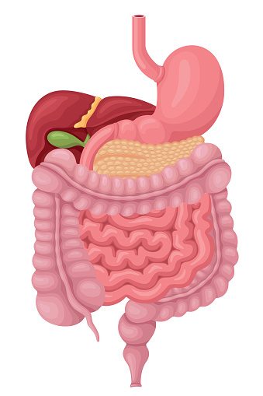
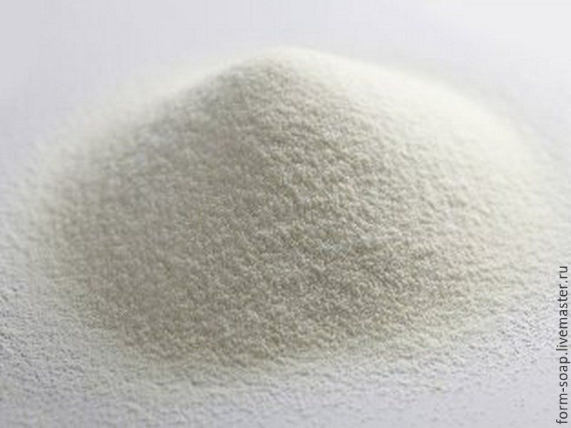
Применяется в фармакологии, пищевой промышленности.

Slide 9
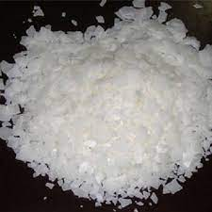
Полиэтиленгликоль
Полимер этиленгликоля, многоатомный спирт.
Применяется в фармакологии, в пищевой промышленности(разрешен в странах ЕС и РФ).

Slide 10
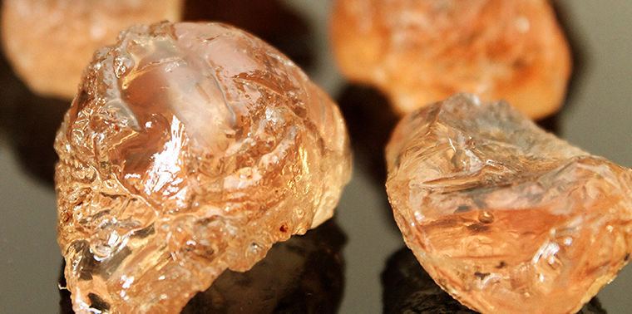
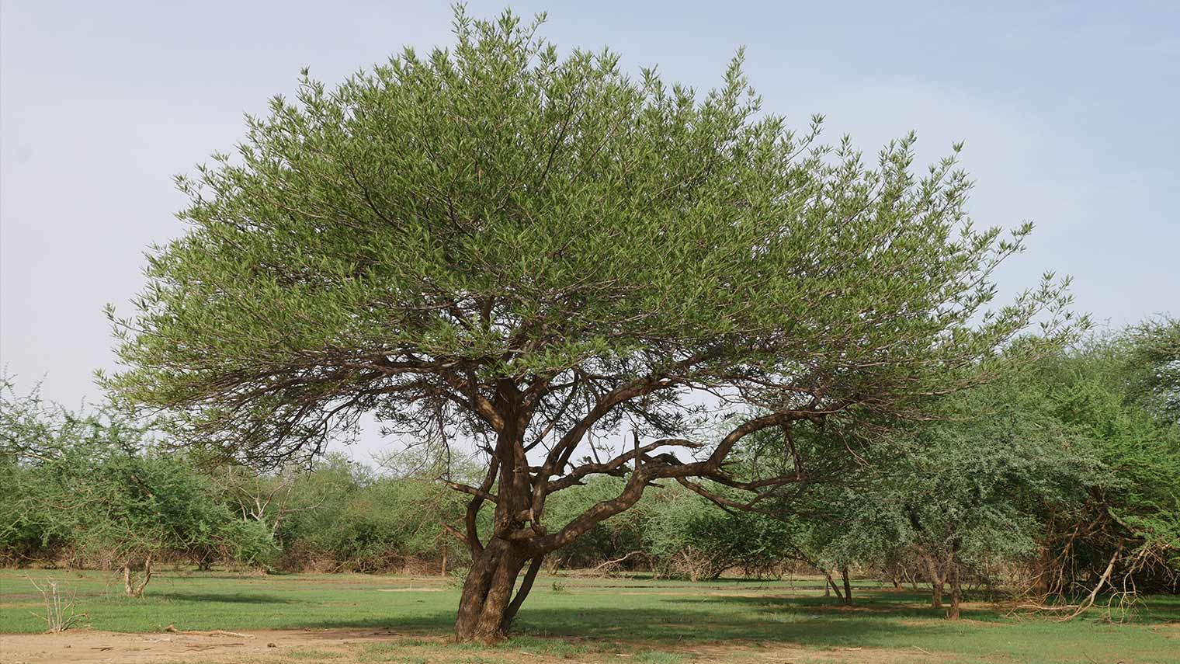
Гуммиарабик
Acacia senegal
Природный полисахарид, получаемый из акаций нескольких видов.

Slide 11
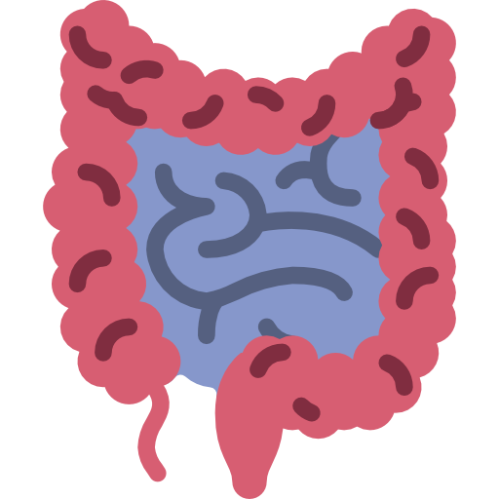
Применяется в пищевой промышленности, фармакологии.По данным FDA, гуммиарабик считается «общепризнанным безопасным» (GRAS) в качестве пищевой добавки в США.

Slide 12
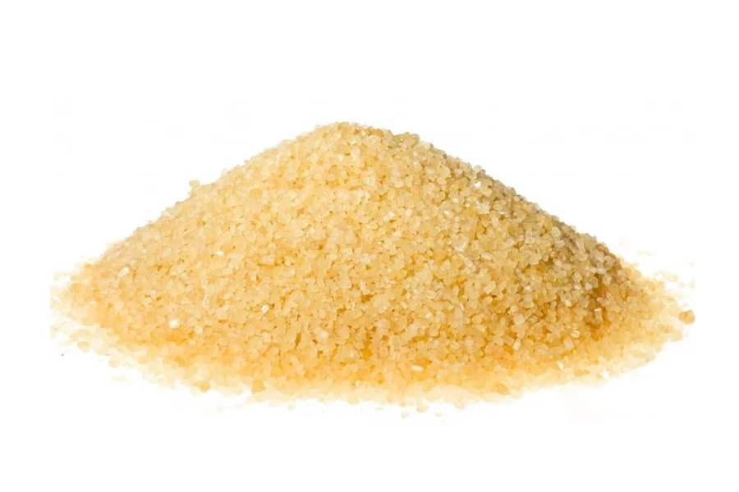
Желатин
Природный биополимер. Продукт переработки соеденительной ткани животных.

Slide 13
Применяется в пищевой промышленности, фармакология, косметология.

Slide 14
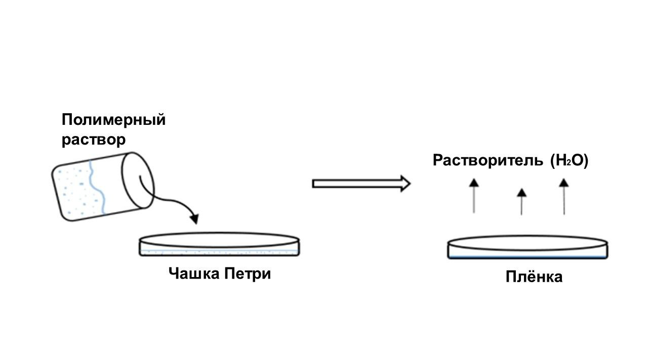
Метод-литье. Размер образцов: 2 на 2 см.

Slide 15
Что будет сделано
1. Получение пленок из различных материалов и формирование образцов;
2. Исследование скорости растворения пленок в PBS и модели слюны;
3. Изучение выхода лекарственного препарата из полученных пленок;
4. Проведение механических испытаний;
5. Исследование цитотоксичности.

Slide 16
Спасибо за внимание
Гаязова Алина
Ученица 10В класса, ГБОУ Школа № 1505

